Slide 1
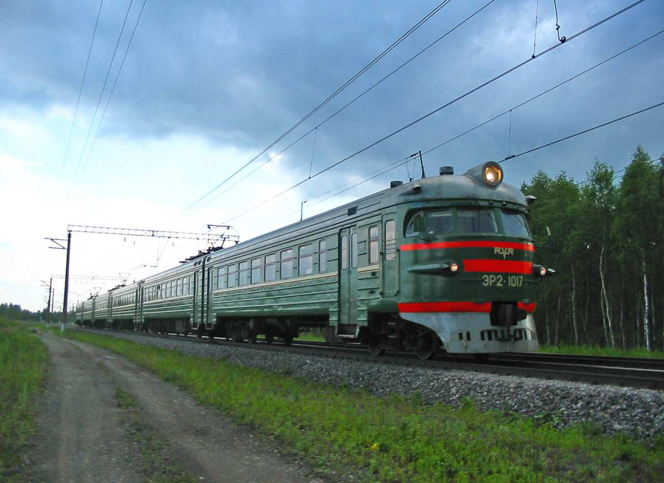
Опасности железной дороги

Slide 2
– Железная дорога – удобный и востребованный вид транспорта, которым
пользуются миллионы людей каждый день.
Повышение скоростей на транспорте решило
множество проблем, сократив время пребывания пассажиров в пути и доставки грузов, и в
то же время породило массу опасностей для человека

Slide 3
Проблема поведения подростков на железной дороге всегда заслуживает пристального внимания, поскольку процент смертности детей на таких объектах продолжает оставаться высоким.
Подростки не осознают всей опасности, которая предостерегает их на железной дороге.

Slide 4
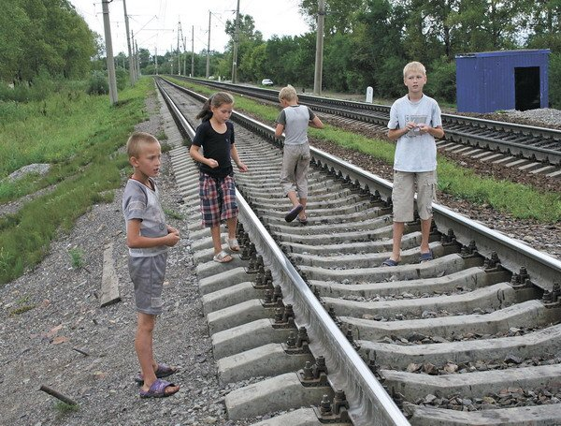
Дети забираются на крыши вагонов, беспечно бродят по железнодорожным путям, катаются на подножках вагонов и просто ищут развлечения на железной дороге.

Slide 5
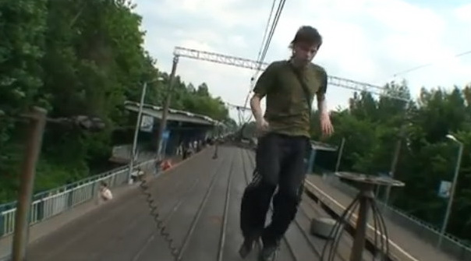
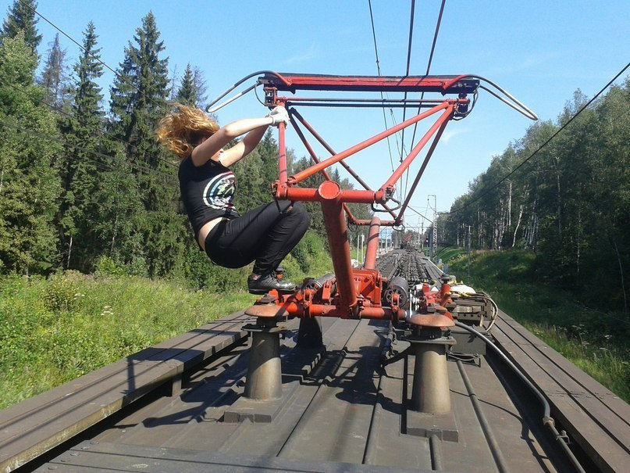
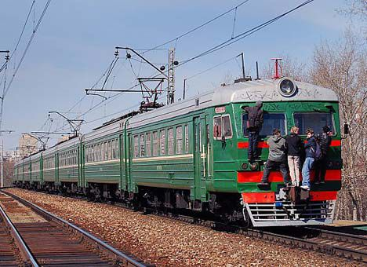

Slide 6
ДОРОГИЕ РЕБЯТА!
Железная дорога является зоной повышенной опасности. Находясь на территории железнодорожного транспорта, необходимо знать и точно соблюдать правила безопасного поведения.
Ежегодно на железных дорогах нашей страны от воздействия электрического тока гибнут и получают ожоги различной степени тяжести, как дети, так и взрослые граждане. Электрический ток невозможно увидеть визуально, у него нет ни цвета, ни запаха. Невооруженным глазом обычный человек не сможет отличить воздушную линию 220 В от линии в 10000 В. А на железной дороге большую часть составляют электроустановки и воздушные линии именно такого напряжения, т.е. более 1000 В.

Slide 8
Основными причинами травмирования граждан железнодорожным подвижным составом и поражения током контактной сети являются
незнание и нарушение правил безопасности при нахождении в зоне железнодорожных путей,
неоправданная спешка и беспечность,
нежелание пользоваться переходными мостами, тоннелями и настилами,
озорство, хулиганство и игры, как на железнодорожных путях, так и на прилегающей к ним территории.

Slide 9
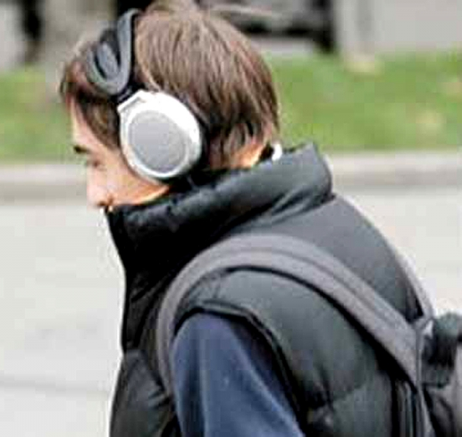
Основной причиной попадания детей под поезд, как показывает практика, является прослушивание музыки в наушниках при перемещении через железнодорожное полотно. Пострадавшие подростки не слышали ни приближения поезда, ни предупреждающего сигнала машиниста.
В Караганде из-за наушников под поезд попал молодой человек. Мужчина переходил железнодорожное полотно и не услышал, как на него несся локомотив. С наушниками в ушах молодой человек буквально сам полез в объятия смерти. Из-за безалаберного отношения к себе и беспечного пребывания на территории железной дороги – объекте повышенной опасности –он поплатился жизнью.
Как рассказали в ЛУВД на станции Караганды:
“Трагедия произошла за считанные минуты на карагандинской станции Жана Караганда ранним утром. В момент, когда локомотив на высокой скорости приблизился к станционной будке, молодой человек ступил на рельсы. Может, и не было бы этой трагедии, если бы не наушники, музыка из которых заглушила слух и усыпила бдительность человека на опасном объекте”.

Slide 10
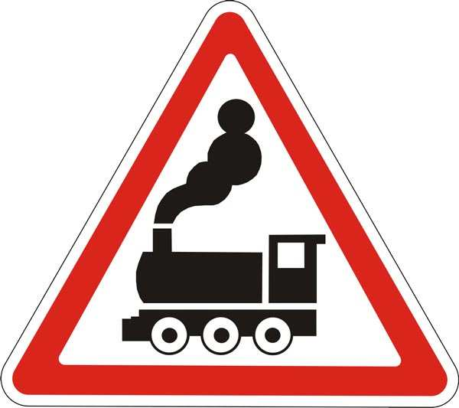
Если вы переходите железнодорожные пути и видите приближающийся поезд, вы не сможете точно определить, по какому пути он проследует. В надежде маневра можно оказаться прямо под колесами. Движущийся поезд остановить непросто. Его тормозной путь в зависимости от веса, профиля пути в среднем составляет около тысячи метров. Кроме того, надо учитывать, что поезд, идущий со скоростью 100-120 км/час, за одну секунду преодолевает 30 метров. А пешеходу, для того чтобы перейти через железнодорожный путь, требуется не менее пяти-шести секунд.

Slide 11
Лишь на первый взгляд безопасны неподвижные вагоны. Подходить к ним ближе чем на пять метров, подлезать под вагоны нельзя: каждый вагон на станции находится в работе, поэтому он может начать движение в любую секунду. И если какой- нибудь выступ или рычаг вагона зацепится за одежду зазевавшегося человека, то несчастного обязательно затянет под колеса.
Известно, что опасно попасть между двумя движущимися составами, почему?
– Сила воздушного потока, создаваемого двумя встречными составами, составляет 16 тонн, при такой нагрузке человека запросто может затянуть под поезд. Поэтому нельзя пересекать железнодорожные пути там, где это удобно или в желании сократить время.

Slide 12
Notes:
<номер>

Slide 14
Общие требования безопасности на объектах железнодорожного транспорта:
- движение по железнодорожным путям запрещено, даже при отсутствии на них подвижных составов;
- при движении вдоль железнодорожного пути не подходите ближе 5 метров к крайнему рельсу;
- не поднимайтесь на опоры, специальные конструкции контактной сети, не прикасайтесь к проводам, лежащим на земле или идущих от опор или иных специальных конструкций сети, не влезайте на вагоны, цистерны и другие железнодорожные объекты в целях предотвращения контакта с проводами высокого напряжения;
- не цепляйтесь за движущийся железнодорожный состав, маневренные тепловозы и другие подвижные составы.

Slide 15
Требования безопасности при переходе железнодорожных путей:
- переходите железнодорожные пути только в установленных местах, пользуйтесь при этом пешеходными мостками, тоннелями, переходами, а там где их нет - по настилам и в
местах, где установлены указатели «Переход через пути»;
- перед переходом путей по пешеходному настилу необходимо убедиться в отсутствии движущегося подвижного состава. При приближении поезда, локомотива или вагонов остановитесь, пропустите их и, убедившись в отсутствии движущегося по соседним путям
подвижного состава, продолжайте переход;
- при переходе через железнодорожные пути не подлезайте под вагоны и не перелезайте через автосцепки;
- подходя к железнодорожному переезду, внимательно следите за световой и звуковой сигнализацией, а также за положением шлагбаума.

Slide 16
Требования безопасности при ожидании поезда:
при ожидании поезда не устраивайте на платформе подвижные игры; не прыгайте с пассажирской платформы на железнодорожные пути; не прислоняйтесь к стоящим вагонам; не бегите по платформе рядом с вагоном прибывающего (уходящего) поезда; не заходите за ограничительную линию у края пассажирской платформы; не стойте ближе 2-х метров от края платформы во время прохождения поезда без остановки.

Slide 17
Требования безопасности при посадке в вагон и выходе из него:
подходите к вагону, осуществляйте посадку и (или) высадку только при полной остановке поезда, не создавая помех другим гражданам и только со стороны пассажирской платформы или перрона; будьте внимательны - не оступитесь и не попадите в промежуток между посадочной площадкой вагона и платформой.
Требования безопасности при движении поезда:
не открывайте на ходу поезда наружные двери тамбуров; не стойте на подножках в переходных площадках вагонов; не высовывайтесь на ходу из окон вагонов; не выходите из вагона при остановке поезда на перегоне.

Slide 18
Требования безопасности при экстренной эвакуации из вагона:
в случае экстренной эвакуации из вагона старайтесь сохранять спокойствие; берите с собой только самое необходимое; окажите помощь при эвакуации пассажирам с детьми, престарелым и инвалидам; при выходе через боковые двери и аварийные выходы будьте внимательны, чтобы не попасть под встречный поезд.

Slide 19
Любое постороннее вмешательство в деятельность железнодорожного транспорта незаконно, оно преследуется по закону и влечет за собой уголовную и административную ответственность.
Наложение на рельсы посторонних предметов, закидывание поездов камнями и другие противоправные действия могут повлечь за собой гибель людей.

Slide 20
Категорически запрещается:
· повреждать объекты инфраструктуры железнодорожного транспорта;
· повреждать железнодорожный подвижной состав;
· класть на железнодорожные пути посторонние предметы;
· бросать предметы в движущийся подвижной состав;
· оставлять ложные сообщения о готовящихся террористических актах на объектах
железнодорожного транспорта.

Slide 21
Будьте внимательны и бдительны, помните, что железная дорога - не место для игр. Не катайтесь по платформе на велосипеде, скейтборде и роликах – ЭТО ОПАСНО ДЛЯ ЖИЗНИ!
Приближаясь к железной дороге – снимите наушники – в них можно не услышать сигналов поезда! Никогда не переходите железнодорожные пути в местах стрелочных переводов. Поскользнувшись, можно застрять в тисках стрелки, которая перемещается непосредственно перед идущим поездом. Опасайтесь края платформы, не стойте на линии, обозначающей опасность! Оступившись, вы можете упасть на рельсы, под приближающийся поезд.
Берегите себя!

